Slide 1


O Programa de Educação Fiscal em Fortaleza
Encontro Internacional de Intercâmbio Técnico em Educação Fiscal
16 a 19 de abril de 2013
Célula de Educação Fiiscal
Secretaria de Finanças de Fortaleza

Slide 2
Programa de Educação Fiscal de Fortaleza
Base legal: Lei 9.825/2011
A Secretaria de Finanças de Fortaleza em 2011 instituiu em Lei o Programa de Educação Fiscal do Município de Fortaleza (PEF Fortaleza);
Fortaleza tornou-se a primeira capital brasileira a implantar um Programa de Educação Fiscal com tal abrangência.
Célula de Educação Fiiscal
Secretaria de Finanças de Fortaleza

Slide 3
Principais pontos da Lei
Institui o Programa e o Grupo de Educação Fiscal (GEF Fortaleza)
Inclui a educação fiscal de forma transversal na sala de aula
Institui o Prêmio SEFIN
Destina 0,04% da RCL para Educação Fiscal
Abre espaço para parcerias público-privada e com organismos multilaterais
Estimula a formalização (EI, MPE e EPP)
Célula de Educação Fiiscal
Secretaria de Finanças de Fortaleza

Slide 4

Célula de Educação Fiiscal
Secretaria de Finanças de Fortaleza

Slide 5
Prêmio Sefin
Premio SEFIN
Incentivo à pesquisa;
Reconhecimento do trabalho da imprensa local na abordagem das finanças públicas;
Estimular o exercício contínuo da Educação Fiscal na escola.
Célula de Educação Fiiscal
Secretaria de Finanças de Fortaleza

Slide 6
Prêmio Sefin
Quem participa?
ÁREA DE PESQUISA
Profissionais, estudantes de graduação, mestres e doutores
ÁREA DE IMPRENSA
Jornalistas
Comunicadores Populares
Célula de Educação Fiiscal
Secretaria de Finanças de Fortaleza

Slide 7
Prêmio Sefin
Quem participa?
ESCOLA
Estudantes da rede de ensino pública e privada com faixa etária entre 6 e 17 anos
Educadores-Professores
que desenvolvam projetos pedagógicos na área de educação fiscal
Rua General Bezerril, 755 Centro CEP 60.055-100 Fortaleza, Ceará, Brasil
85 3105.1238

Slide 8
Prêmio Sefin
BALANÇO DAS SEIS EDIÇÕES:
3.947 trabalhos inscritos em todos as edições do premio;
Dobro do número de pautas positivas na imprensa.
Participação de mais de 80 escolas públicas e particulares;
Rua General Bezerril, 755 Centro CEP 60.055-100 Fortaleza, Ceará, Brasil
85 3105.1238

Slide 9
Prêmio Sefin
Escolas
Infantil I (6 a 9 anos)
Desenho e Frase
Redação até 30 linhas
Infanto-Juvenil I (14 a 16 anos)
Redação até 30 linhas
Infantil II (10 a 13 anos)
Célula de Educação Fiiscal
Secretaria de Finanças de Fortaleza

Slide 10
Prêmio Sefin
Temas para Escola
1. Você sabe o que é ser cidadão?
2. Cuidar da cidade é um dever de todos.
3. Cidadania, espalhe essa idéia.
4. Nota Fiscal é contribuição social. Comece por você.
5. IPTU: um pouco de você faz muito pela cidade.
6. Por que devo cuidar do bem público?
7. Qual a importância dos impostos para o município de Fortaleza?
8. Do zelador ao professor: para educação funcionar, o imposto devemos pagar.
Célula de Educação Fiiscal
Secretaria de Finanças de Fortaleza

Slide 11
Prêmio Sefin
Temas na área de Pesquisa
Política fiscal e administração tributária
Finanças públicas e administração do setor público
Gestão pública, controle social e promoção da cidadania fiscal
Célula de Educação Fiiscal
Secretaria de Finanças de Fortaleza

Slide 12
Prêmio Sefin
Temas na área de Imprensa
- Gestão fiscal eficiente
- Otimização da arrecadação
- Tributos e distribuição de renda
- Transparência, controle e fiscalização das finanças públicas
- Qualidade do gasto público
- Legislação tributária
- Inovação tecnológica aplicada às finanças públicas
- Capacidade de endividamento do município
- Ações de fortalecimento do fisco municipal e combate à corrupção
Célula de Educação Fiiscal
Secretaria de Finanças de Fortaleza

Slide 13
Prêmio Sefin
EDUCADOR PROFESSOR:
-Projeto Pedagógico na área de Educação Fiscal
-Projeto Pedagógico na área de Educação Fiscal em execução
Escolas
Professor de aluno premiado
Rua General Bezerril, 755 Centro CEP 60.055-100 Fortaleza, Ceará, Brasil
85 3105.1238

Slide 14
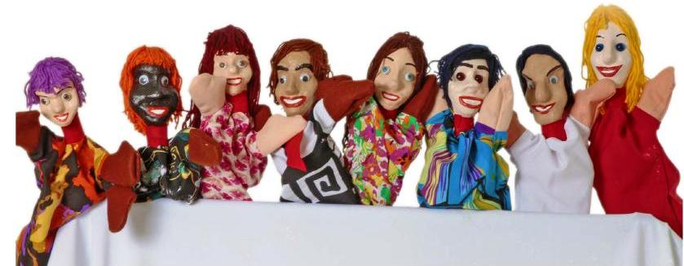
Material de educação fiscal
Material distribuído nas escolas: fantoches (Catulinha, Catuléia, Jurinho Não Pago, Taxinha)
Célula de Educação Fiiscal
Secretaria de Finanças de Fortaleza

Slide 15
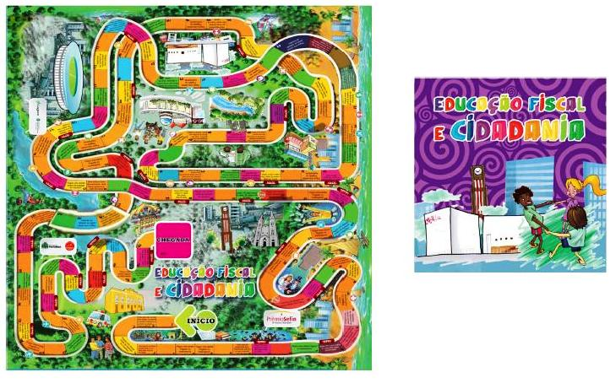
Material de educação fiscal
Jogo de Tabuleiro
Célula de Educação Fiiscal
Secretaria de Finanças de Fortaleza

Slide 16




Material de educação fiscal
Jogo da Memória
Além da questão tributária, os jogos também desenvolvem temáticas ligadas à cidadania.
Célula de Educação Fiiscal
Secretaria de Finanças de Fortaleza

Slide 17

Material de educação fiscal
Livros paradidáticos
Célula de Educação Fiiscal
Secretaria de Finanças de Fortaleza

Slide 18
Reflexões em sala de aula
1. Um passeio pela cidade
Material de apoio: Livro paradidático Os tributos e a Cidade (Sefin-For) ; Peça de teatro O Casório ; Vídeo Era uma vez uma cidade assim.
Questionamentos: O que são os bens e serviços públicos? Quem paga por eles? Você é um cidadão? Quais seus direitos e deveres?
Objetivo: reflexão sobre o que é o bem público e sua relação com a vida em sociedade
Célula de Educação Fiiscal
Secretaria de Finanças de Fortaleza

Slide 19
Reflexões em sala de aula
2. Quem financia o Estado?
Objetivo: fazer o aluno imaginar um dia sem a existência do Estado; Iniciar a discussão do tributo a partir da necessidade de financiar essa vida em sociedade
Material de apoio: jogo virtual e a peça Os Primos e jogo de memória; Vídeo Ziraldo: Que nem gente grande
Questionamentos: Uma vida em sociedade:vantagens e desvantagens.O que são os tributos e para que servem?Os princípios da justiça tributaria;As principais despesas públicas.
Célula de Educação Fiiscal
Secretaria de Finanças de Fortaleza

Slide 20
Reflexões em sala de aula
3. O Estado pode gastar com o que?
Objetivo: os principais mecanismos de controle social ; possibilidades de controle social ;tributos existentes ;
Material de apoio: Video da CGU (10minutos) e Video: O mundo mágico da cidadania I (10 minutos)
Questionamentos:Quem controla os gastos do Estado;Você poderia contribuir com esse controle?Todos os brasileiros pagam impostos?Quais os tributos que existem hoje. Tributos do Brasil Colonial
Célula de Educação Fiiscal
Secretaria de Finanças de Fortaleza

Slide 21
Reflexões em sala de aula
4 . Participando da destinação dos recursos
Objetivo: discutir com os alunos quais seriam as prioridades de gasto do Estado e construir juntos um orçamento com os recursos limitados;
Material de apoio:apresentação dos Fantoches explorando a importância do controle dos recursos públicos;
Questionamentos:o Estado deveria gastar mais com que área? O Estado deveria tributar o que? O Orçamento da minha escola é de quanto?
Célula de Educação Fiiscal
Secretaria de Finanças de Fortaleza

Slide 22
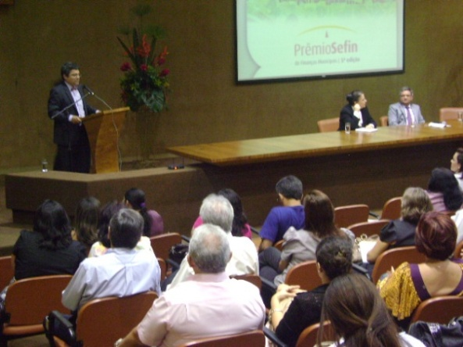
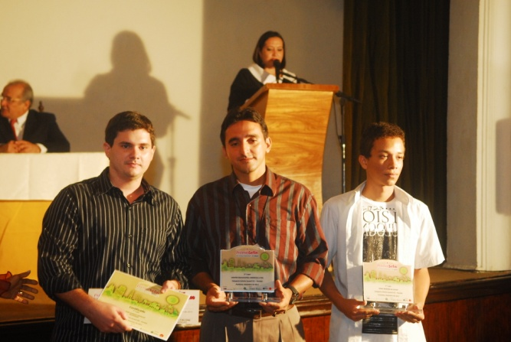
Ações de educação fiscal
Prêmio SEFIN de Finanças Municipais
Célula de Educação Fiiscal
Secretaria de Finanças de Fortaleza

Slide 23
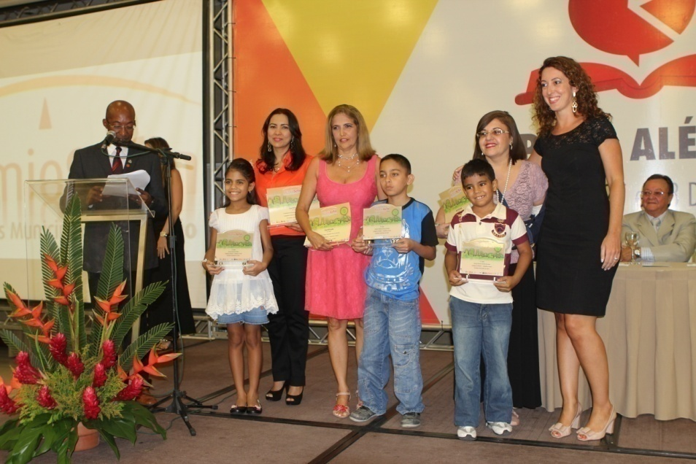
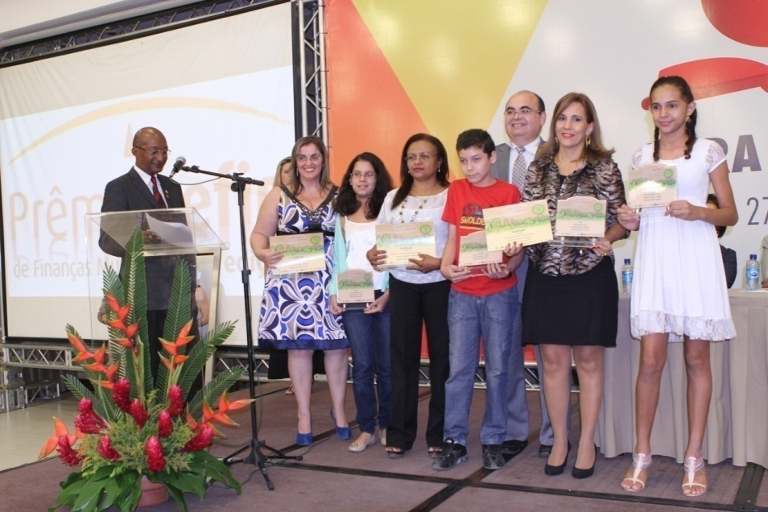
Ações de educação fiscal
Prêmio SEFIN de Finanças Municipais
Rua General Bezerril, 755 Centro CEP 60.055-100 Fortaleza, Ceará, Brasil
85 3105.1238

Slide 24
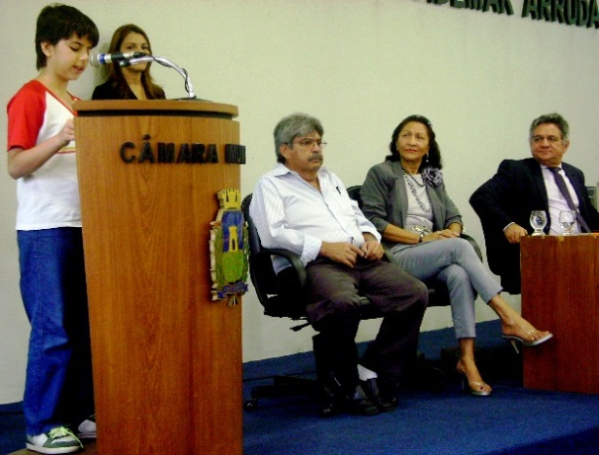
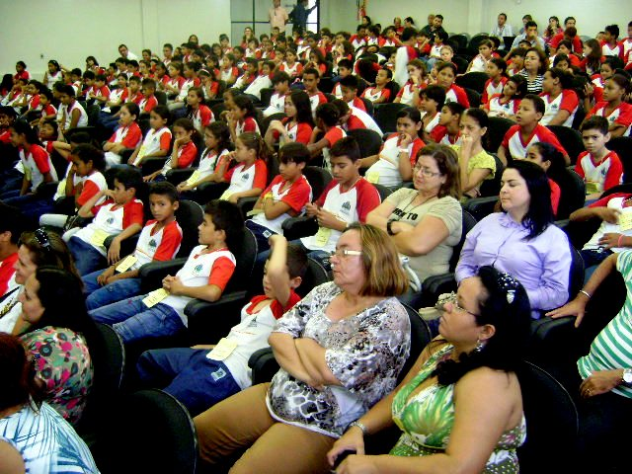
Ações de educação fiscal
Sessão pública infantil na Câmara Municipal com alunos de escolas públicas do município.
Célula de Educação Fiiscal
Secretaria de Finanças de Fortaleza

Slide 25
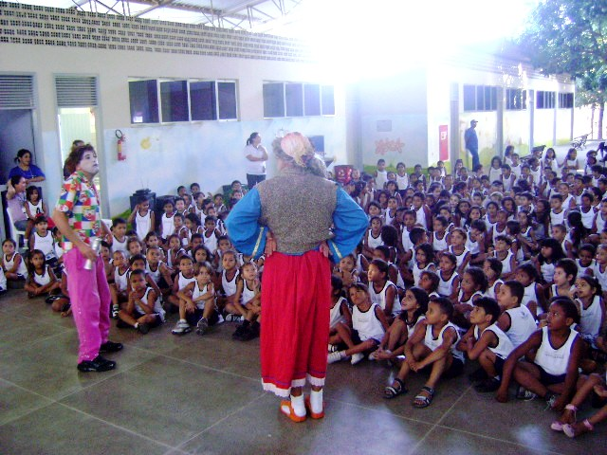
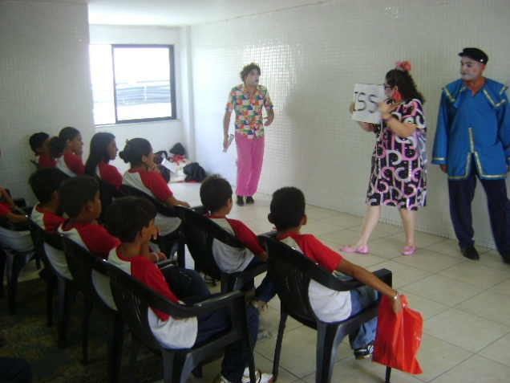
Ações de educação fiscal
Teatro - Esquete de educação fiscal percorre escolas do município demonstrando os impostos e sua importancia para a sociedade de maneira irreverente
Rua General Bezerril, 755 Centro CEP 60.055-100 Fortaleza, Ceará, Brasil
85 3105.1238

Slide 26
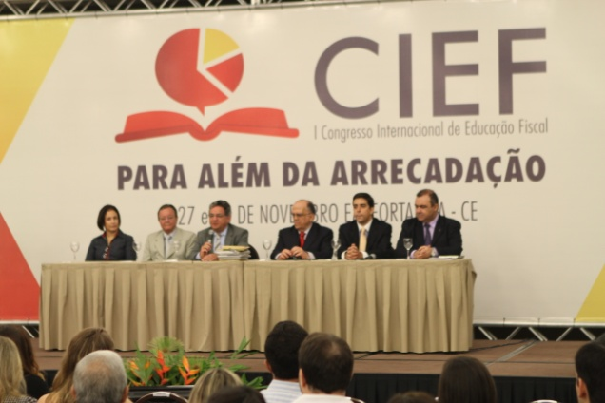
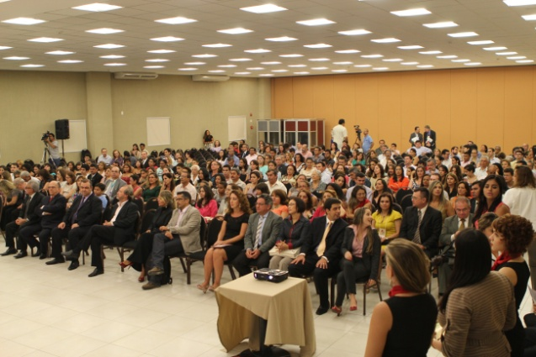
Ações de educação fiscal
I Congresso Internacional de Educação Fiscal que reuniu em Fortaleza experiências nacionais e internacionais
Célula de Educação Fiiscal
Secretaria de Finanças de Fortaleza

Slide 27
Educação fiscal nas escolas
Catulo da Paixão Cearense (Educa Cidadania – Cidadania, espalhe essa ideia) https://www.youtube.com/watch?v=rhdYhf1CRmY (matéria TV) https://www.youtube.com/watch?v=INBWFbfljtI (Vídeo: Que nem gente grande) https://www.youtube.com/watch?v=67jFkSgu3ZY (Vídeo: O mundo mágico da cidadania); https://www.youtube.com/watch?v=592fkVzG_ZA (Vídeo: Era uma vez uma cidade assim)
Como as escolas estão trabalhando
Teófilo Girão (Semeando e cultivando valores pela vida)
Mozart Pinto (rádio-escola_Rádio-Mania) https://www.youtube.com/watch?v=-uUDDqIRt6g
Álvaro Costa (Farol da Cidadania)
Rua General Bezerril, 755 Centro CEP 60.055-100 Fortaleza, Ceará, Brasil
85 3105.1238

Slide 28
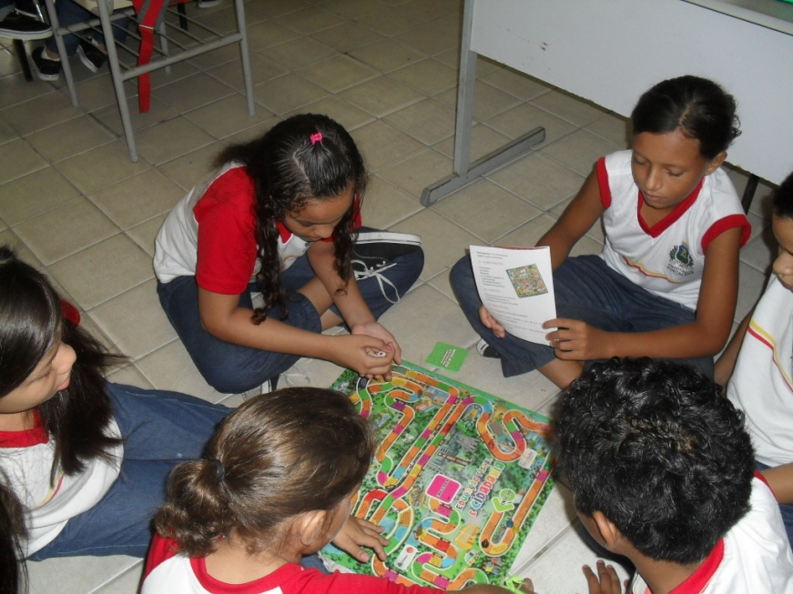
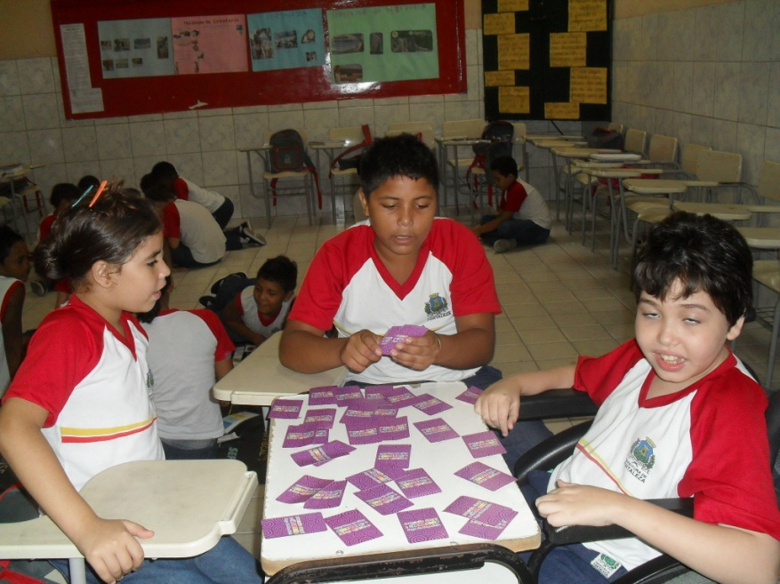
Educação fiscal nas escolas
EMEIF Catulo da Paixão Cearense
Alunos com o jogo de tabuleiro e da memória
Célula de Educação Fiiscal
Secretaria de Finanças de Fortaleza

Slide 29
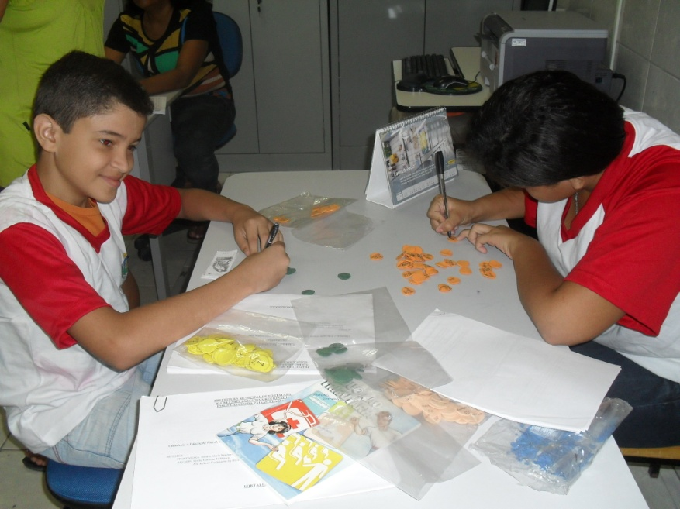
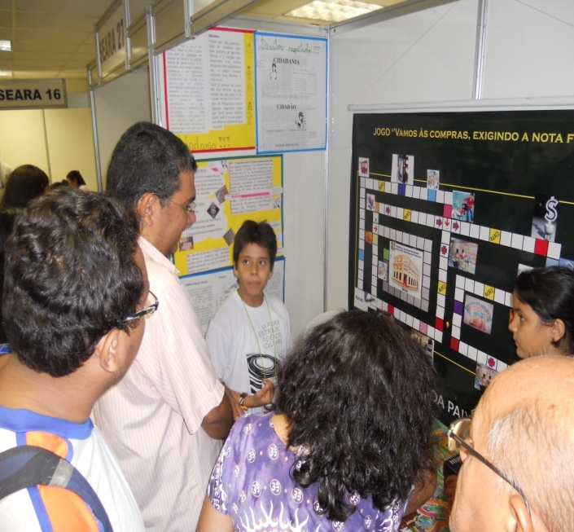
Educação fiscal nas escolas
Alunos construindo os jogos: a Vendinha do Catulo
Rua General Bezerril, 755 Centro CEP 60.055-100 Fortaleza, Ceará, Brasil
85 3105.1238

Slide 30
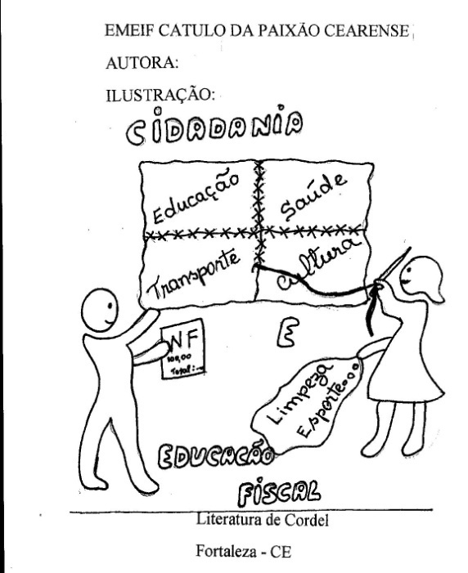
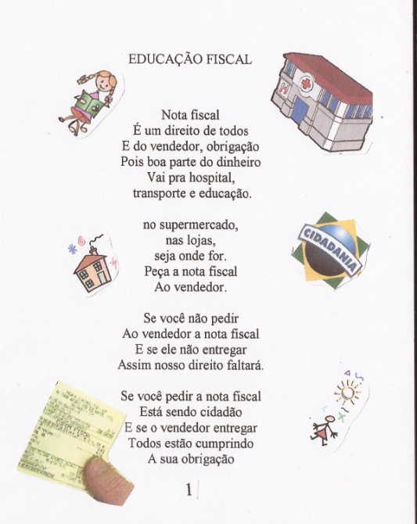
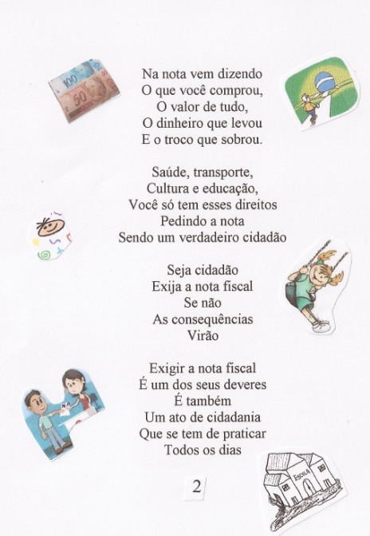
Educação fiscal nas escolas
Cordel desenvolvido pelos alunos
Célula de Educação Fiiscal
Secretaria de Finanças de Fortaleza

Slide 31

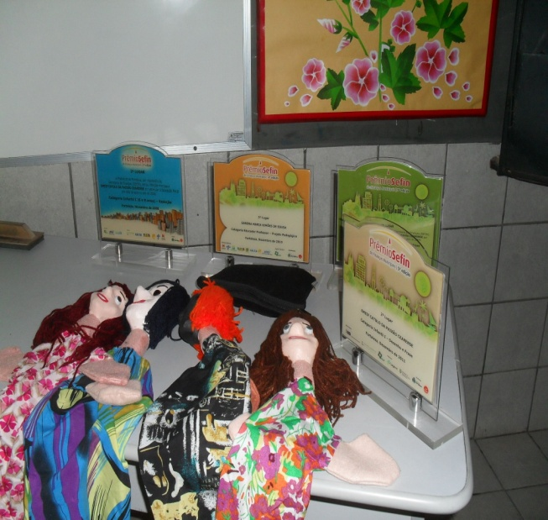
Educação fiscal nas escolas
Transversalidade: redação, história, matemática
Célula de Educação Fiiscal
Secretaria de Finanças de Fortaleza

Slide 32
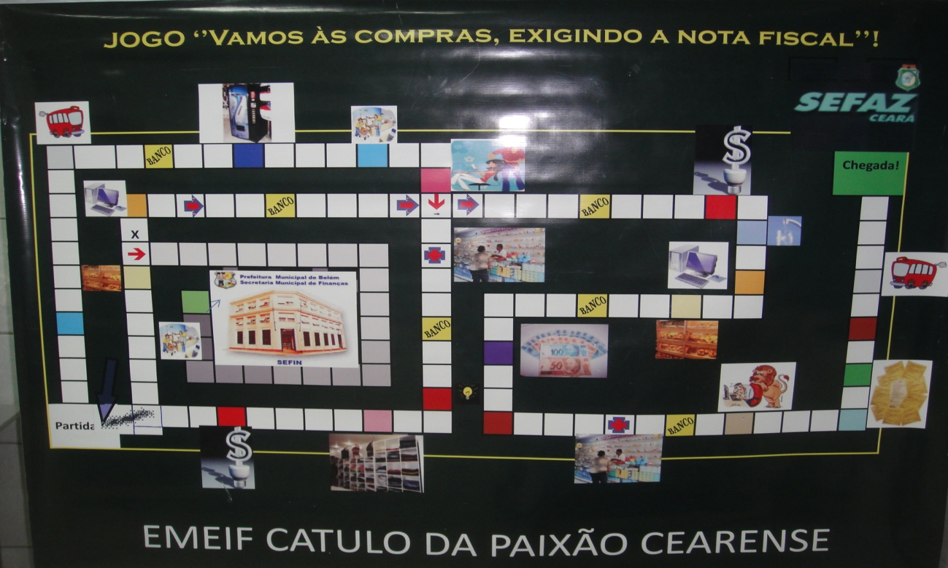
Educação fiscal nas escolas
Jogo elaborado pelos alunos
Célula de Educação Fiiscal
Secretaria de Finanças de Fortaleza

Slide 33
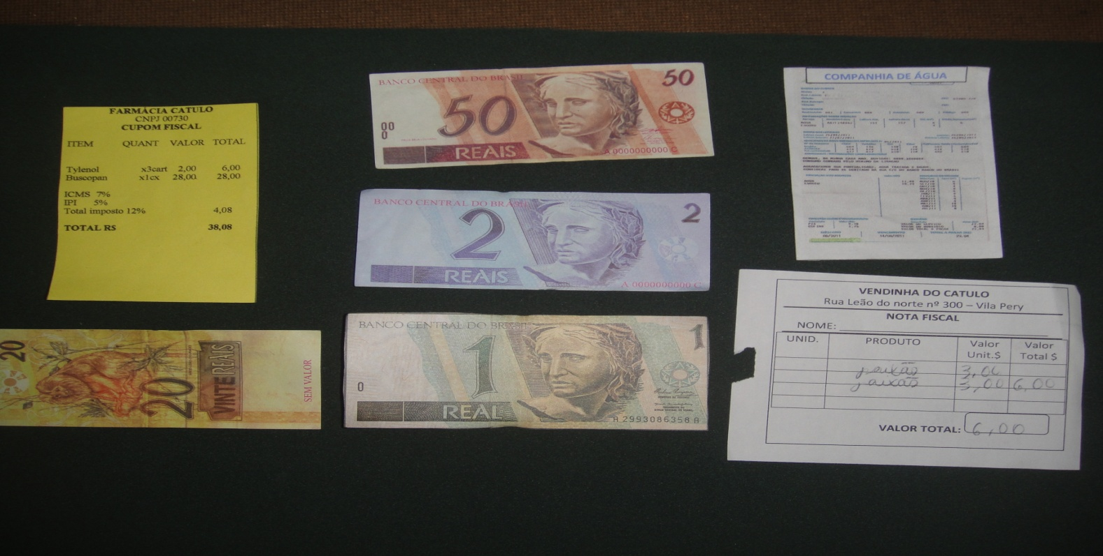
Educação fiscal nas escolas
Material produzido pelos alunos: cédulas, notas ficais diversas
Célula de Educação Fiiscal
Secretaria de Finanças de Fortaleza

Slide 34
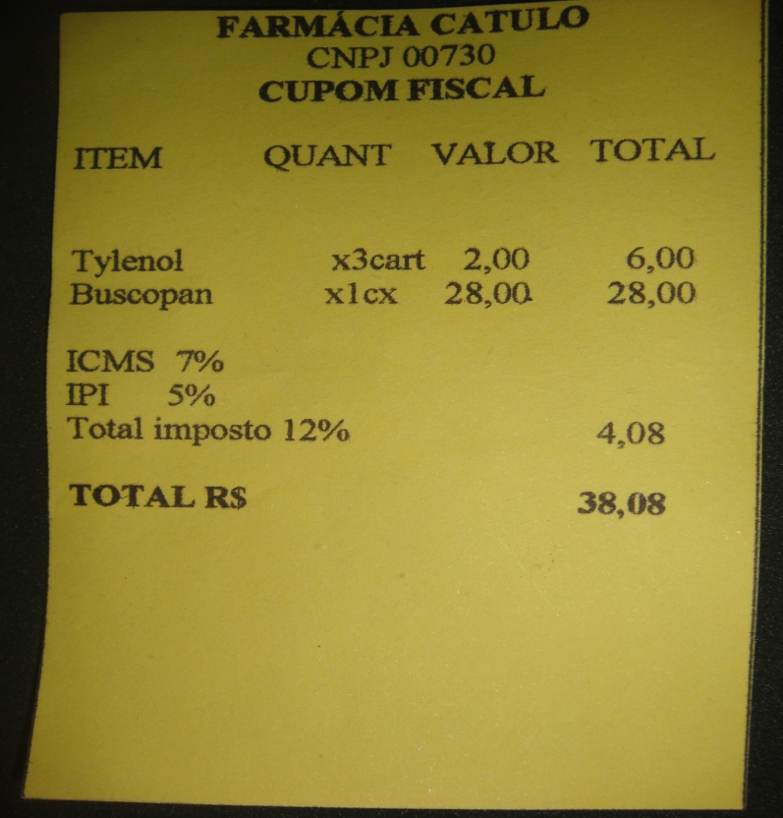
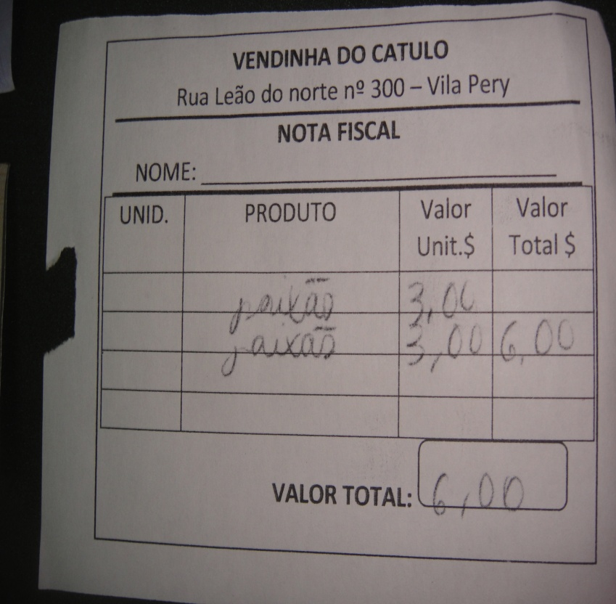
Educação fiscal nas escolas
Transversalidade
Célula de Educação Fiiscal
Secretaria de Finanças de Fortaleza

Slide 35
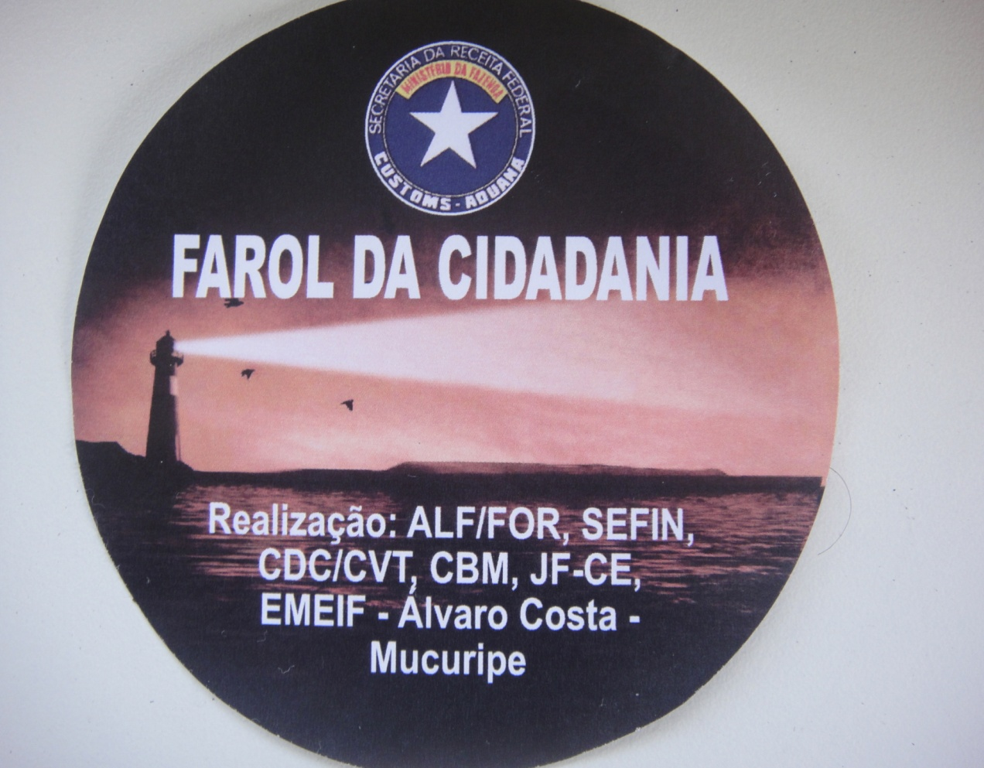
Projeto Farol da Cidadania
Célula de Educação Fiiscal
Secretaria de Finanças de Fortaleza

Slide 36
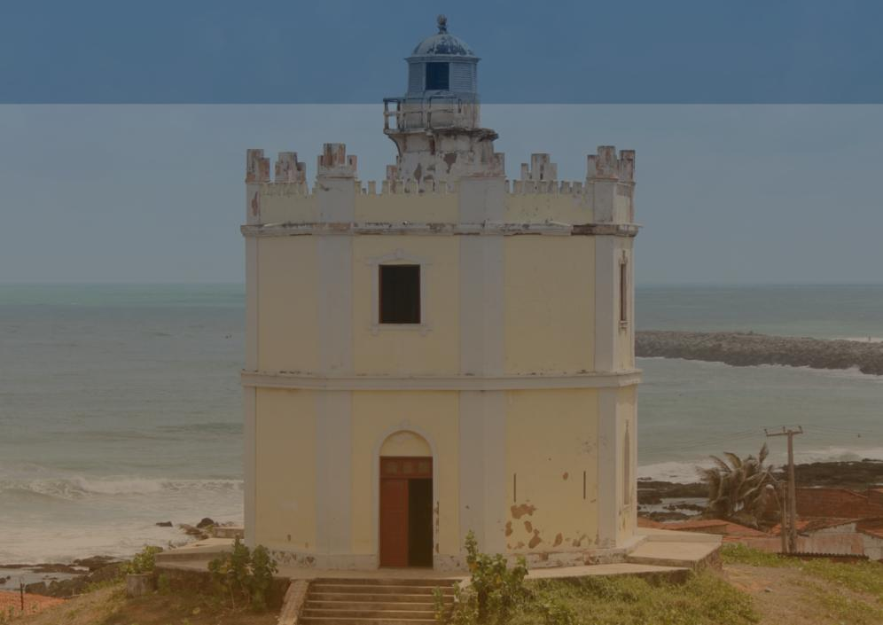


Educação fiscal nas escolas
Programa de Educação Fiscal e Aduaneira, vinculado às Responsabilidades Ambiental e Social
Farol da Cidadania
EMEIF Álvaro Costa - experiência piloto
Instituições:
Realização: EMEIF Álvaro Costa, Secretaria de Finanças de Fortaleza e Alfândega do Porto de Fortaleza
Apoio: Justiça Federal, Cesut - Sefaz, CiaDocas e Bombeiros
Colaboração: Secretarias de Esporte e Cultura de Fortaleza
Célula de Educação Fiiscal
Secretaria de Finanças de Fortaleza

Slide 37
Educação fiscal nas escolas
Farol da Cidadania
O que é?
Programa instrumental do exercício da cidadania no contexto macroeconômico
Informar a origem e aplicação dos recursos públicos e o funcionamento do complexo aduaneiro
Conhecimento do Porto de Fortaleza
Facultar aos estudantes o conhecimento dos equipamentos públicos e estatais
Célula de Educação Fiiscal
Secretaria de Finanças de Fortaleza

Slide 38
Educação fiscal nas escolas
Farol da Cidadania
Ações de Educação Fiscal
Divulgação do Prêmio Sefin
Formação professores
Palestras com os pais
Visitas: Alfândega e Porto do Mucuripe
Jogos recreativos – Parcerias Clubes Sociais
Célula de Educação Fiiscal
Secretaria de Finanças de Fortaleza

Slide 39
Desafios
2013
Reformular o Prêmio Sefin – 7ª edição
Oficina com os professores
Secretaria de Educação do Município: parceria
Linhas de pesquisa nas Universidades: TCC
Novas diretoras: sensibilização
Célula de Educação Fiiscal
Secretaria de Finanças de Fortaleza

Slide 40
Obrigada!
Fátima Gondim Farias
Fatima.gondim@sefin.fortaleza.ce.gov.br (55-85-34523495)
Célula de Educação Fiscal
Secretaria de Finanças de Fortaleza
Célula de Educação Fiiscal
Secretaria de Finanças de Fortaleza

